Slide 1
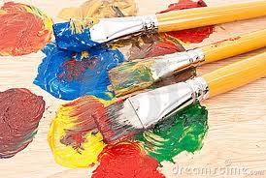
Урок развития речи. 7 класс. И.И. Левитан «Золотая осень»
Подготовила учитель
русского языка и литературы
ГКС(К)ОУ «Школа-интернат
для глухих детей» г.Владикавказа
Макоева И.Т.

Slide 3
А.А. Федоров-Давыдов об Исааке Левитане:
"Исаак Левитан - один из наиболее значительных не только русских, но и европейских пейзажистов XIX столетия. Его искусство впитало горести и радости своего времени, переплавило то, чем жили люди, и воплотило творческие искания художника в лирических образах родной природы, став убедительным и полноценным выражением достижений русской пейзажной живописи..."

Slide 4
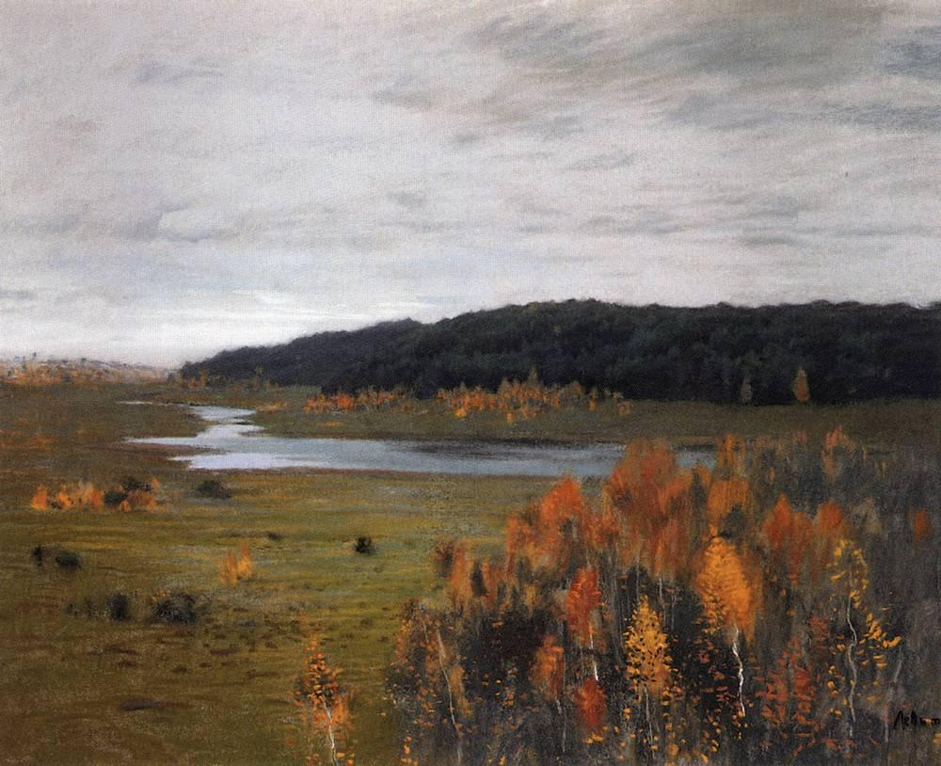
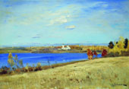
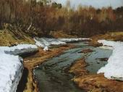
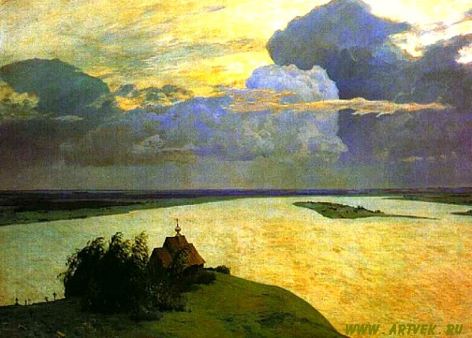
Картины Левитана хранятся в Третьяковской галерее в Москве.

Slide 5
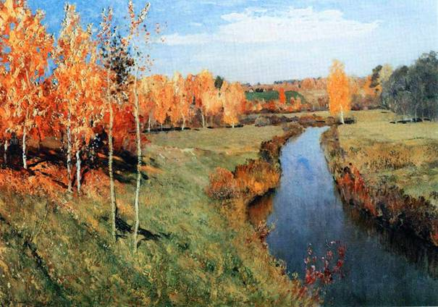
Ребята, рассмотрите внимательно картину, почувствуйте ее настроение, обратите внимание на все детали .
На полотнах Левитана каждая деталь важна. Из них складывается поэтический образ осени. Художник восхищает умением проникать в мир природы и открывать нам красоту, которую мы часто не замечаем.

Slide 6
Рассматриваем репродукцию картины
-Какое общее впечатление от пейзажа ― радостное или грустное? (Обратить внимание на краски).
– Почему так кажется?
– Какие чувства, желания рождает у вас пейзаж?

Slide 7
Какие из строк можно отнести к данному пейзажу?
Ходит осень по дорожке,
Промочили в лужах ножки.
Скучная картина!
Тучи без конца,
Дождик так и льется,
Лужи у крыльца.
Люблю я пышное природы увяданье,
В багрец и в золото одетые леса,
В их сеньях ветра шум и свежее дыханье

Slide 8
– Каков, по-вашему, замысел художника?
– Почему картина называется «Золотая осень»?
– Когда бывает лес таким, как на картине Левитана? В начале или в конце осени, в сухую или дождливую погоду?
– Все ли деревья одеваются в золотые листья? Назовите, какие деревья зимой остаются зелеными. (Показать на картине и записать в словарь, проговорить).
– Прямо ли течет река или меняет свое направление?
– Почему вода в начале реки темная а дальше светло-голубая?
– Различаются ли цвет неба на переднем и заднем плане?
– Что видно на высоком берегу?
– Почему крестьянские домики такие маленькие?

Slide 9
Вывод-обобщение о замысле художника
Обычно осень, время увядания природы, вызывает чувство печали и тоски. Но если на какой-то срок устанавливается сухая и теплая погода, то появляется чувство бодрости, жизнерадостное настроение.
Огненно-золотистый, багряный цвет на картине завораживает.
Художник дает почувствовать нам красоту жизни, прелесть осени в полной ее силе, в золотом сиянии тихого солнечного света.

Slide 10
Подберите синонимы :
художник – живописец, пейзажист, мастер кисти
создает — пишет
картина - полотно, репродукция
увядание - вялость, несвежесть.

Slide 11
Как правильней, как в скобках или ...?
Солнечные лучи ярко греют ( освещают ) природу.
Молодые березы накрыты (покрыты ) золотистой листвой.
Розовые легкие облака плавают (плывут )по голубому небу.

Slide 12
Составление и запись плана.
- Сколько будет частей в сочинении?
- Как называются части?
- О чём будем рассказывать в первой части?
- Какими словами можно начать?
- Что будем описывать во второй части?
- Что именно будем описывать?
- Как начнём описание?
- О чём будем писать в третьей части?
- Как можно начать заключительную часть?

Slide 13
Примерный план.
1. «Золотая осень» – картина известного художника И.И.Левитана.
2.а) Какое время года изображено на картине?
б) Какое впечатление производит она на вас?
в) Что вы видите на переднем плане? Вдали?
г)Какие цвета преобладают в пейзаже?
3. Моё отношение к картине.

Slide 14
ПРИМЕРНЫЙ ВАРИАНТ СОЧИНЕНИЯ.
Перед нами репродукция картины И.И. Левитана «Золотая осень». Это пейзаж ясного осеннего дня. Солнечные лучи ярко освещают лес, молодые березки покрыты золотистой листвой. Легкие облака плывут по нежно-голубому небу.
Слева, на высоком берегу реки, небольшая березовая роща.
Справа речка, убегающая в даль. На переднем плане река темно-синяя, а вдали-голубая. Где-то стоит одинокая березка.
Вдали крестьянские дома, перед нами зеленеют поля.
Вся картина светлая, нет темных мрачных цветов. Пейзаж не вызывает грусти. Вместе с хужожником мы любуемся, восхищаемся красотой родного края.

Slide 15
УРОК ОКОНЧЕН!
МОЛОДЦЫ!
СПАСИБО ВСЕМ ЗА РАБОТУ!

Slide 16
Использованные материалы:
http://ppt4web.ru
http://www.artcyclopedia.ru/lesnoe_ozero_1890-e-levitan_isaak_ilich.htm
http://www.stihi.ru/2011/07/08/2382
http://www.artvek.ru/levitan13.html
http://www.stihi.ru/2012/11/29/7162

